Slide 1
1. 当前模块流程图
相对上次：在单帧退化判断之后，新增时间窗口判断持续退化
新增 滑动窗口
h_share_model() 残差/法向/有效点
单帧退化判断 frame_degenerate
退化模式 Mode
入图控制
上次已有 点级质量评价 + 帧级退化判断
本次更新 由“当前帧是否退化”扩展到 “一段时间是否持续退化”
最终作用 allow_map_insert_point() 控制 ikd-tree 地图更新
一句话：h_share_model 提供观测质量，滑动窗口判断持续退化状态，地图插入函数根据状态选择更保守的入图策略。
Notes:
这一页是当前模块流程图。
最左边的 h_share_model 是系统前一步，它已经完成 scan-to-map 匹配，并提供点到面残差、法向量、有效点数量、Jacobian 条件数等信息。
上次已经讲过，我们基于这些信息做单点质量评价和单帧退化判断。
本次新增的是中间蓝色的滑动窗口：它把当前帧的退化结果和统计量放进最近一段时间的窗口里，判断是不是持续退化。
窗口输出的是退化模式，例如 Normal、Transient、Persistent。
最后真正执行地图更新控制的是 allow_map_insert_point，它决定点是否进入 point_to_add，然后由 p_map->Add_Points 写入 ikd-tree。

Slide 2
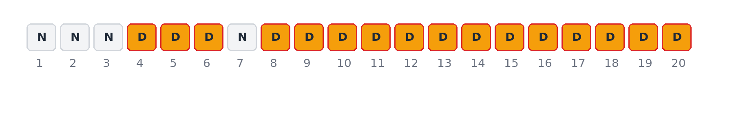
2. 滑动窗口本身如何判断持续退化？
窗口用于把单帧退化提升为时间段退化，而不是再次做点云质量过滤
图中每个格子表示一帧：N 为正常帧，D 为单帧退化结果。
滑动窗口只保存最近一段时间；新帧从右侧进入，最旧帧从左侧移出。
窗口输入来自 is_current_frame_degenerate() 和当前帧统计量，不直接读取原始点云。
当窗口内多数帧退化，且最近几帧连续退化，同时机器人仍在直行前进，就认为更像长走廊/隧道式持续退化。
这时先进入持续退化候选；只有连续多次确认后，状态才从 Transient 升级为 Persistent。
关键点：滑动窗口负责判断“场景状态”，真正的点是否入图仍由 allow_map_insert_point() 执行。
Notes:
这一页讲滑动窗口的逻辑。
图中每个格子代表一帧，N 是正常帧，D 是这一帧被单帧逻辑判断为退化。
窗口只保存最近一段时间的帧，新帧从右边进入，最旧帧从左边移出。
窗口不是直接吃原始点云，而是吃 is_current_frame_degenerate 的结果，以及 h_share_model 后得到的统计量。
判断持续退化时，不只看窗口里退化帧多不多，还会看最近是否连续退化、机器人是否在持续前进、yaw 变化是否小、法向覆盖是否长期集中、残差是否稳定、条件数是否偏大。
直观理解就是：如果机器人在长走廊里一直往前走，视角变化不大，同时几何约束方向长期单一，那么这比单帧退化更可信，可以认为是持续退化候选。
但它不会一帧就切换模式，而是通过进入和退出计数做滞回，避免模式来回抖动。

Slide 3
3. 退化状态转换机制
由单帧退化判断扩展为 Normal / Transient / Persistent 状态机
Normal 正常模式
Transient 短时退化
Persistent 持续退化
当前帧未表现出退化风险。
地图点按普通体素冗余逻辑和基础质量门控入图。
当前帧被判定为退化，但窗口还没有确认持续退化。
开始采用更谨慎的候选点处理，避免单帧噪声直接触发强限制。
滑动窗口连续确认退化趋势后进入。
地图更新进入更保守策略：候选点排序、novel 配额收紧、法向方向配额收紧。
状态切换不是一帧触发：进入 Persistent 需要连续确认；退出也需要连续恢复，用滞回避免模式抖动。
Notes:
这一页先讲本次新增的状态转换机制。
上次汇报里，模块主要是点级质量评价和单帧退化判断；这次新增的是把单帧结果放进滑动窗口，进一步区分短时退化和持续退化。
这里有三个状态：Normal 表示当前没有明显退化，地图更新基本按普通逻辑执行；Transient 表示当前帧退化，但还不能说明场景一直退化，所以只做相对轻的收紧；Persistent 表示窗口连续确认退化趋势，认为当前更像长走廊或隧道这种持续弱约束环境。
需要强调的是，状态切换不是一帧触发。一帧退化只会先进入 Transient，只有窗口连续确认后才进入 Persistent；退出也不是一帧恢复就退出，而是连续恢复后再回到普通状态。
这样做的目的，是避免因为单帧噪声或者短时拐角导致地图更新策略频繁抖动。

Slide 4
4. 判定为持续退化后的处理
Persistent 不改变滤波器，而是让地图更新更保守
窗口确认 Persistent
候选点排序
收紧入图配额
更新 ikd-tree
滑动窗口只输出退化模式。
当模式为 Persistent，说明当前不是偶然退化，而是长时间处于走廊/隧道式弱约束环境。
候选点不再只按普通顺序处理。
Persistent 下优先保留对弱约束方向贡献更大的点，其次看质量分数。
novel points 配额减小：允许地图继续生长，但降低不确定新点写入速度。
法向方向配额减小：限制同一墙面/地面方向的重复点大量入图。
最终执行位置：allow_map_insert_point() 决定每个点是否允许进入 point_to_add / point_no_need_downsample，随后由 p_map->Add_Points() 写入 ikd-tree。
Notes:
这一页讲判定为持续退化之后到底怎么做。
首先要强调，Persistent 不改变 ESIKF 滤波器，也不是停止建图。
它的作用是在地图更新阶段更保守，也就是控制哪些点可以进入 ikd-tree。
第一步是候选点排序。普通退化时主要看质量分数；Persistent 时优先保留对弱约束方向贡献更大的点，其次再看质量分数。
第二步是收紧 novel points 的配额。novel points 是地图未知区域的新点，完全拒绝会导致地图不能向前生长，但全部接受又容易把不确定点写进去，所以 Persistent 下只允许更少的新点进入。
第三步是收紧法向方向配额。长走廊里很多点来自同一类墙面或地面，方向高度重复，继续大量写入对缺失自由度帮助不大，反而可能强化错误约束。
最终所有这些限制都在 allow_map_insert_point 里执行，允许的点才会进入 Add_Points 更新地图。

Slide 5
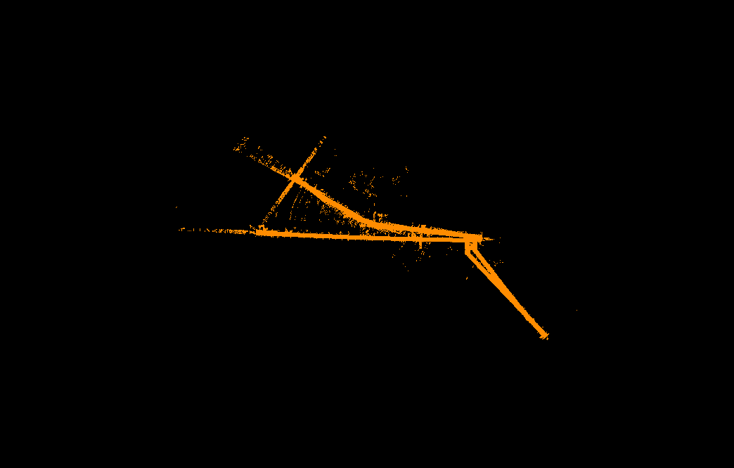
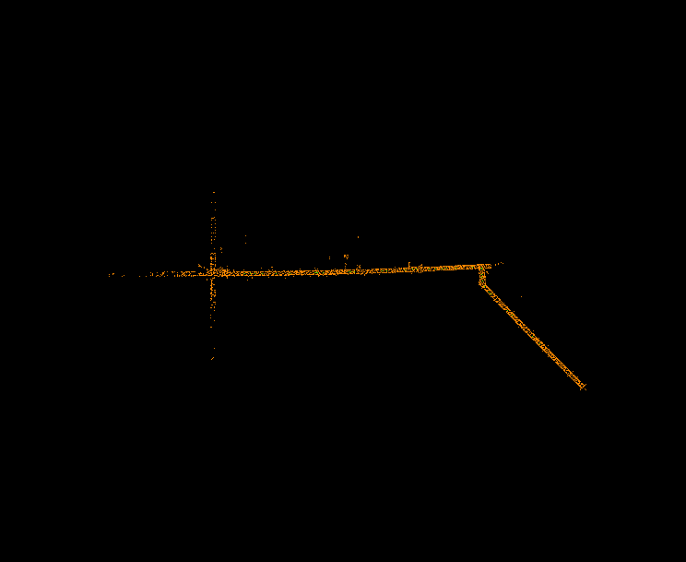
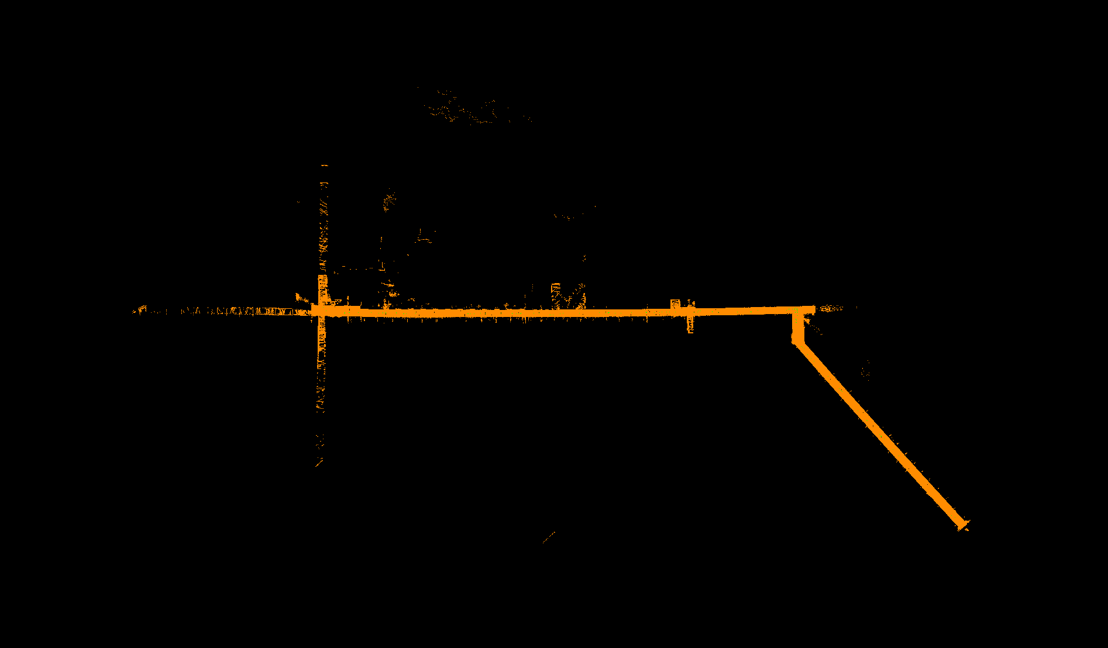
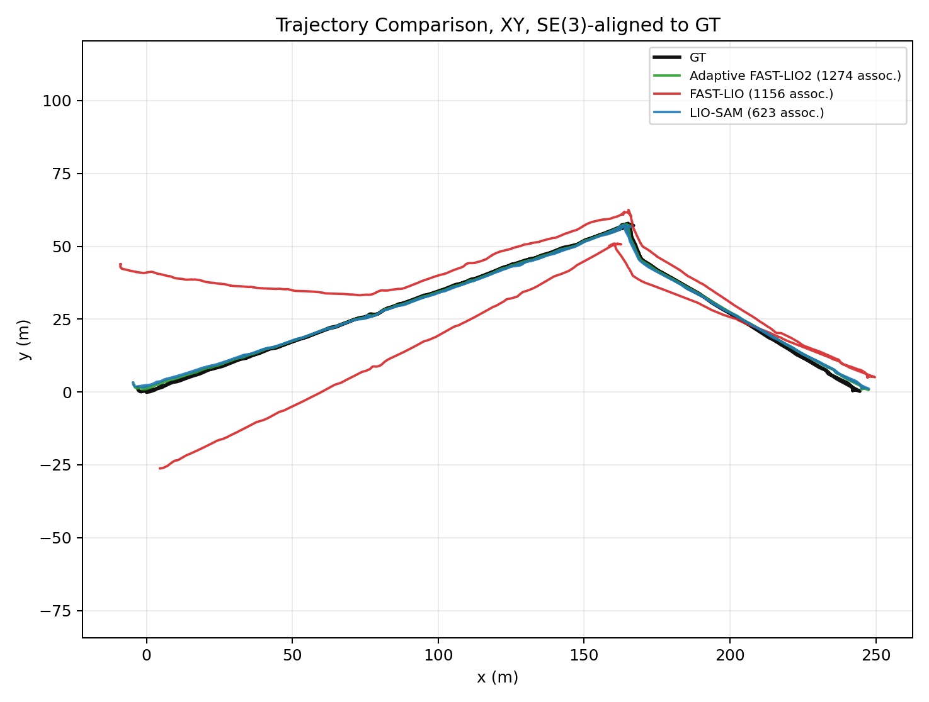
5. 实验图像对比
地图结果图 + 原轨迹对比图
FAST-LIO
LIO-SAM
Ours
FAST-LIO 漂移明显；LIO-SAM 较稳定；Ours 主走廊与转弯段更连续。
轨迹对比图保留原 evo 结果：用于说明全局轨迹误差；地图结果图用于直观展示建图稳定性。
Notes:
这一页是实验图像对比。
上面三张是实际建图结果，从左到右分别是 FAST-LIO、LIO-SAM 和 Ours。
FAST-LIO 在这个长走廊数据上漂移比较明显，能看到地图结构有重影和偏移。
LIO-SAM 整体比 FAST-LIO 稳定，但在结构连续性和细节上没有我们的结果完整。
Ours 的主走廊结构和右侧转弯段更连续，说明在长时间弱约束环境里，地图更新没有被错误点持续带偏。
下面保留原来的 evo 轨迹对比图，它用于从轨迹层面验证这个现象。
所以这一页想表达的是：地图形态上和轨迹误差上，滑动窗口后的版本都更稳定。

Slide 6
6. 定量结果与结论
采用论文常用三线表形式展示 ATE 与 10m RPE
Method
ATE RMSE ↓
ATE Mean ↓
RPE 10m RMSE ↓
RPE 10m Mean ↓
Adaptive FAST-LIO2
1.431 m
1.181 m
0.253 m
0.188 m
FAST-LIO
18.144 m
14.561 m
0.619 m
0.429 m
LIO-SAM
1.730 m
1.546 m
0.305 m
0.249 m
结果说明：Adaptive FAST-LIO2 在全局 ATE 与局部 10m RPE 上均取得最小误差。
原因分析：持续退化时，模块限制低价值或重复方向点进入地图，减少错误地图更新对后续匹配的牵引。
Notes:
最后是定量结果。
这里用 evo 的 APE/ATE 和 10m RPE 进行对比，表格用论文常见的三线表形式。
ATE 反映全局轨迹误差，RPE 10m 反映局部十米尺度的相对运动误差。
从结果看，Adaptive FAST-LIO2 的 ATE RMSE 是 1.431 米，低于 LIO-SAM 的 1.730 米，也明显低于 FAST-LIO 的 18.144 米。
RPE 10m 上也是 Adaptive 最低，为 0.253 米，说明不仅全局不容易漂，局部运动一致性也更好。
结合前面的地图图像，可以说明滑动窗口持续退化判断和更保守的地图写入策略，对长走廊这种退化场景是有效的。
后续可以继续做的是：在更多长走廊、隧道和转角场景上验证，并进一步分析 Persistent 触发时刻与误差变化的对应关系。

